Slide 1
جامعة ديالى المادة : أدب اطفال
كلية التربية الأساسية المرحلة : الرابعة
قسم اللغة العربية الفصل : الأول
للعام الدراسي(2019-2020)
مدرس المادة :أ. د. جلال عبدالله خلف

Slide 2
مفردات المنهج
أهداف أدب الأطفال (الهدف التعليمي،الهدف التربوي،الحفظ و التسلية)
اهتمام العرب بالطفولة
الفنون الأدبية
الشعر الموجه للأطفال
أ: _نظرة في تطوره التأريخي عبر العصور المختلفة
_نماذج من شعر الأطفال
ب_شعر الأطفال في العصر الحديث
_ابرز الشعراء مع نماذج شعرية (أحمد شوقي، أحمد الحلي)
الفنون النثرية

Slide 3
أدب الوصايا نماذج مختارة (لقمان الحكيم،الامام علي(ع)، الامام الغزالي، وغيرهم)
القصة أنواعها
أنواعها : قصص الحيوان، قصص الخوارق، قصص الرحلات، قصص التسلية
الادب الإنكليزي ،الادب الفرنسي، الادب الألماني
أثر أدب الأطفال العربي في الادب الغربي

Slide 4
المحاضرة (1) المادة:أدب أطفال
المرحلة:الرابعة(أ-ب)
أهم أهداف أدب الطفل د.جلال عبدالله خلف
ونحن ماذا نريد من أدب الطفل؟ إننا نريد منه أن يحقق لنا عددﹰا من الأهداف الكثيـرة التي تدخل تحت أربعة أهداف رئيسة هي:
- أهداف عقائدية.
-أهداف تعليمية.
- أهداف تربوية.
- أهداف ترفيهية.
وذلك التقسيم لكيلا تتداخل الأفكار، وإلا فكل الأهداف تدخل تحت الهدف العقدي؛ لأننا أمة عقيدتنا تشمل جميع شؤون الحياة الكبيرة منها والصغيرة.

Slide 5
أولا: أهداف عقائدية:
كل أمة تستمد أدبها من عقائدها، فتجد آثار تلك العقائد ظاهرة فـي آدابها جلية، وبما أن ديننا الإسلام خاتم الأديان والمهيمن عليها وجب علينـا أن يكـون هـذا الأدب معبرا عن تلك الحقيقة، فنجعل عقيدتنا تصل إلى الأطفال عن طريق الربط بينها وبـين جميع حواسهم وملاحظاتهم ومداركهم؛ لأنه لا خوف من ذلك؛ فعقيدتنا لا تصطدم بشي مـن الحقائق العقلية، فتكون كلمة التوحيد موجودة في ذلك الأدب حتى تنمو معـه . ولقـد حـرص الإسلام على أن يكون أولَ ما يطرق سمع الصبي الشهادتان، وكان سلفنا أول ما يحرصـون عليــه أن يــتكلم الطفــل بالشــهادة، فتنمــو معــه ويــزداد حبه لهــا.
ويقول الغزالي في كتابه إحياء أصول الدين: »اعلم أن ما ذكرناه في ترجمة العقيدة ينبغي أن يقدم إلى الصبي في أول نشوئه ليحفظه حفظا لا يزال ينكشف له معناه في كبره شيئا فشيئا ( نجیب.كیلاني، ٤٦،١٩٣) .
لا بد من ترسيخ حب اﷲ ـ سبحانه وتعالى ـ ومعرفة قدرته، وأنه خـالق الإنسـان ومسير الكون، وأن المرجع والمآل إليه، فينشأ الطفل غير مشوش التصور وضعيفه، تهزه أول كلمــة شــك، أو ينســاق وراء الجهــل، فيقــع فــي الشــرك أو البــدع المهلكــة.

Slide 6
وما أجمل تلك الأناشيد التي تمجد الخالق سبحانه وتعالى وتحث على التدبر في مخلوقاته، أو تلك القصص والصور التي تزيد الطفل يقينا بعظمة الخالق وقدرته، فيزداد حبا لربـه ويقينـا بعقيدته التي تدعوه إلى التضحية في سبيل ﷲ كما فعل سلفه الصالح. ومـن تلـك الأهـداف العقدية محبة رسول ﷲ - صلى ﷲ عليه و سلم - والأنبياء والرسل، وذلك عن طريق السيرة النبوية وقصص الأنبياء المستمدة من القرآن الكريم والسنة الكريمة لا من الإسرائيليات، فمـا أروع تلك القصص عندما تكون تفسيرا مبسطا لقصص الأنبياء والمرسلين التـي وردت فـي القرآن، فيزداد ارتباطه بالقرآن، ويعلم علم اليقين أنه المصدر السابق لتلك القصص، وأنـه لا يأتيه الباطل من بين يديه ولا من خلفه، فيكون ذلك درعا للدفاع عندما يصل إليه المشـككون، كما يصبح له ذلك طريقا لتعلم القرآن وقراءته ومحبته والارتباط به. ومـن الأهـداف كـذلك تحبيب الأطفال بالرسول - صلى اﷲ عليه و سلم -، ومعرفة حقه، ووجـوب طاعتـه؛ ففـي عرض سيرته مجملة أو مقسمة خير مرسخ لتلك المحبة، والتركيز علـى صـلته بأصـحابه وعرض محبتهم له وفدائهم له، وما أكثر تلك المواقف القصصية في سـيرته وسـيرهم . كمـا تعرض لهم علاقته مع أهل بيته، وليكون الطفـل علـى درايـة بـدو ر الأم والأب والأولاد.
ولا بد في أدب الطفل من استلهام كل أمر عقدي من القرآن الكريم؛ حتى يعرف الطفل عـن طريق تلك الآداب أن القرآن مصدر عقيدته لا يدخله شك ولا شبهة ليكون ذلك خير دفاع فـي نفسه في وجه تيارات الكفر والضلال، فينشأ الطفل قادرا على التكيف لا تتنازعـه الأهـواء، ويكون أكثر اتزانا؛ لأن العقيدة الصحيحـة غرسـت في قلبه وفكــره بتمثلهـم لها عـن طـريق تلك الآداب.

Slide 7
يقول الإمام الغزالي: »ويرسل إلى المكتب مبكرا فيتعلم القرآن وأحاديث الأخيار، وحكايات الأبرار ليغرس في نفسه حب الصالحين«. وليس الأمر في ذلك بحشو أدب الطفل بتلك الأسس حشوا، بل تكون أسسا يركز عليها ذلك الأدب. فقد تكون القصة أو التلوين أو الفيلم أو الأنشودة في بابها أو تحوي بين ثناياها تلك الأسس لتصل إلـى الطفـل مقرونـة بشيء من المحسوسات؛ لتكون أسرع رسوخا في ذهن الطفل، مبسـطة حتـى يمكـن لعقـل الصغير إدراكها، وفي القرآن الكريم أمثال لذلك من ضرب الأمثال على التوحيـد، وعظمـة الخالق، وقصص النبيين (نجیب.كیلاني،٨٤،١٩٩٣).
ثانيا: - أهداف تعليمية:
لا بد أن يضيف الأدب إلى أهله شيئا قد يكون مفيدا أو ضارا؛ وأمة الإسلام يجـب أن يضيف أدبها ـ أيا كان نوعه ـ ما يفيد سوادها ـ ومن ذلك أدب الأطفال الذي يجـب أن يستغل حب الأطفال للاستطلاع والمعرفة. يقول عبد الفتاح أبو معال »ولما كـان الإحسـاس بالحاجة إلى المعرفة عند الأطفال جزءا من تكوينهم الفطري لأن غريزة حب الاستطلاع تنشأ مع الطفل وتنمو معه، ومحاولة الطفل التعرف على بيئته تعتبر من العوامل الهامـة التـي إذا عولجت بحكمة؛ فإن ذلك يؤدي إلى تنمية ما يمكن أن يكون لديه من إمكانات وقـدرات « (عبدالفتاح أبو معال،٢٠٠١،) .

Slide 8
ومن ذلك أن يكون هذا الأدب يدرب الطفل على قراءة القرآن، وإجادة تلـك القـراءة مع فهم مبسط لمعاني ما يقرأ لكي يتذوق القرآن ويفهم ما يقرأ. وفي القـرآن رصـيد ضـخم للمعارف بأنواعها مما يفتح عقل الطفل ويزيد تعلقه بكتابه؛ ففي بعض سور القـرآن كسـورة الفيل، والمسد، والشمس، قصص مبسطة وقصيرة تناسب الأطفال. وكلما تقـدم الطفـل كـان الأدب مراعيا لذلك التقدم، كما يتعلم عن طريق الأدب ما يقوم لسانه من لغته العربية، فيـزداد تعلقا بها ومحبة لها، مع مراعاة القاموس اللفظي للطفل، ولذلك لا يستطيع كل أديـب الكتابـة للأطفال.
وليكن الأدب محفزا الطفل على اكتشاف كل جديد، ومعرفة خفاياه من علـوم دنيويـة تحيط به كمكونات جسم الإنسان وآليته، وخلق الحيوانات والأرض والأفلاك وغيرها، ليعرف إبداع الخالق وعظمته مع ربط ذلك بالقرآن الكريم الذي يحوي الكثير منها. كما يعلمـه الأدب علوم الإنسان كالتاريخ والجغرافيا والفيزياء والحاسب الآلي والأقمار الصناعية؛ ليشـبع فـي نفسه حب المعرفة ولتنمية ما لديه من هوايات لتصبح مهارات يتميز بها. وأدب الطفـل يعـين على اكتشاف الهوايات والحصول على المهارات الجديدة، ويعمل علـى تنميـة الاهتمامـات الشخصية عند الطفل. ويمكن تشجيعه على استعمال تلك المعارف في حديثه مع غيـره، وفـي إلقائه ومخاطبته للجمهور، ولنعلم مدى فائدة تلك الآداب للطفل لننظر إلى الأفـلام المتحركـة المدبلجة أو المنتجة؛ فلغتها الفصحى علمت أكثر الأطفال هذه اللغة المحببة، وأصـبح السـواد الأعظم من أطفالنا المتابعين لها يعون ويفهمون لغتهم الفصحى وإن لم يستطيعوا الكـلام بهـا بشكل جيد، وظهر أثر ذلك في كتاباتهم، فزادت مفردات الفصحى وأساليبها، وأثرت في حديثه وكتابته.

Slide 9
المحاضرة (2) المادة:أدب أطفال
المرحلة:الرابعة (أ-ب)
د.جلال عبدالله خلف
ثالثا: - أهداف تربوية: إن التربية التي يتلقاها الطفل عن طريق الأدب ليست بأقل مما يتلقاها في مدرسته أو على يد والديه أو عن طريق مجتمعه؛ لأن الطفل عندما تكون هذه التربية بـالأدب أيـا كـان نوعه يقرؤها أو يسمعها أو يراها؛ فإنها ترسخ في ذهنه؛ فابن عباس ـ رضي اﷲ عنهما ــ عندما أوصاه الرسول - صلى اﷲ عليه و سلم - بالوصية الجامعة كان غلاما، ورغـم ذلـك طبق تلك النصيحة ونقلها إلى غيـره مـن النـاس، وطبعـت حياتـه بطابعهـا الإيمـاني . فالطفل بطبعه ميال إلى تقليد غيره بالحسن وبالقبيح؛ فالتربية لا بد أن تراعي ذلك الجانـب؛ فإنه عندما يرى فيلما أو يقرأ أو يسمع قصـة يتمثـل أو يحـاول أن يتمثـل دور البطـل أو الشخصية التي تناسبه فيها، فيحاول قدر الإمكان تقليدها؛ لذلك وجب علينا أن نستفيد من ذلـك وخاصة في الأدب المرئي للطفل؛ لأنه أســهل طريــق للتربية لا يحتاج إلى كبير جهـد وعناء. إذن يجب أن يكون هذا الأدب مربيا للطفل على الأخلاق الحسنة الفاضـلة متصـفا بالتوحيد؛ فما أحسن تلك الأفلام المتحركة أو غيرها التي تصور طفلا ينشأ على الفطرة الإلهية موحدا متصفا بأخلاق حسنة وصفات نبيلة يتمثلها الطفل ويعجب بها أيما إعجاب، وما أكثر ما بلينا بتقليد أطفالنا لكل بطل أجنبي بسبب قصور أدب الطفل المرئي لدينا، إن لم نقل انعدامـه، فشكل لنا جيلا منفصلا عن أمته، بل وعن محيطه الصغير ممن هم أكبر منه سنا، وما أعظـم تأثير قصص أبناء الصحابة والصغار الصالحين؛ لأنه سيتمثل تلك المواقف لتصبح جزءا مـن تكوينه .

Slide 10
لا بد أن تكون الأهداف التربوية في هذا الأدب أهدافا سامية منتقاة من تاريخ أمتنـا، لا بد أن ننمي فيهم عن طريق أدبهم روح الجهاد وبذل النفس والمال فـي سـبيل ديننـا؛ لأن التربية الأنانية وحب الذات قادنا لنكون أمة كغثاء السيل الذي أخبرنا به النبـي - صـلى اﷲعليه و سلم -، كما ننمي فيهم روح المبادرة والقيام بالأعمال المفيدة، بل أن ننمي فيهم انتظار المعجزات التي لن تكون، ونربي بهذا الأدب الاعتماد على القرآن والسنة لتصديق أمر ما بدلا من تحكيم غيرنا الذي قادنا لنؤمن بالخرافات والخزعبلات، وضاعت هممهم ، ونجعل هذا الأدب يطـبعهم بطابع العزة والأنفة وعدم الانحناء أمام ملذات الدنيا، ويصور لهم أن الحياة خير وشر وسعادة وعناء، حتى نبعدهم عن اليأس والضغوط والتشاؤم، ولا زلنا نتذكر تلك القصص المفزعة عن السحالي والوحوش والعفاريت التي عودت الأطفال والكبار على الخوف والرهبـة مـن كـل شيء، فلا بد أن يكون هذا الأدب منميـا لأطفالنـا علـى حـب الجهـاد وعـدم الخـوف؛ .
رابعا: - أهداف ترفيهية
لا بد أن يكون هذا الهدف داخلا في الأهداف السابقة؛ لأن الطفل يحب التسلية والترفيه ويمل من الجد؛ فعندما نقدم له العقيدة والتعليم والتربية عن طريق الترفيه فلا بد أنـه سـقبل عليها وتنغرس في ذهنه أكثر مما لو كانت خالية من التسلية والترفيه. ولا أدل على ذلك مـن تعلق التلاميذ بالأفلام المتحركة، رغم أهميتها في التعليم والتربية إلا أننا نجعلها للترفيه. قـال عبد الفتاح أبو معال: »والفيلم المصور المسجل بالصوت والمصاحب للحركة يساعد الأطفـال على إيصال المادة التعليمية إلى جميع فئات الأطفال؛ فهـذه العناصـر : الصـوت والصـورة والحركة، تقوي سرعة البديهة والذاكرة، وتغرز القدرة على الفهـم والحفـظ «(عبد الفتاح أبومعال،٢٠٠١، ٣٥) .

Slide 11
لكن طلب تلك التسلية والترفيه للطفل لا يصرف هذا الأدب إليه خاصة بدون نظر إلى الأهداف السابقة؛ لأنها المهمة وهو الوسيلة، لننظر إلى واقعنا حينما صـرفنا أطفالنـا نحـو التسلية؛ فكثير من آداب الطفل نقصد بها التسلية والترفيه لكنها غرست في نفوسهم ما يصـادم الدين والأخلاق؛ لأنه لا يوجد أدب ترفيهي منعزل عن الأهداف الأخرى؛ فالطفل عندما يلـون قصة أو يشاهد فيلما أو يقرأ فإنه يستمتع بذلك ويتسلى به، ولكنه يكتسب من تلك التسلية قيمـا ومفاهيم إن صيغت بما نريد أفادت، وإن صاغها غيرنا قد تفيد ولكنها تضـر أيضـا، فهـي كالخمر والميسر حينما قال عنهما ﷲ ـ تعالى ـ: { واثمهما اكبر من نفعهما} [البقـرة : ٢١٩] ويعتبر استخدام أدب الأطفال في التربية ليس جديدا، فقد سبق القرآن الكريم والسـنة النبويـة الشريفة في استخدام القصة في التربية وتكوين الشخصية المتكاملة. فأدب الأطفال كأداة تثقيفيـة موجهة إلى الأطفال لا يحتمل التهاون معها في مسألة الالتزام أو الانطلاق من أهداف واضحة تتصل بأهداف التربية وأغراضها العامة التي تحددها فلسفة المجتمع الذي تنتمي إليه. والحديث عن أهداف أدب الأطفال لا يرسم حدودا لهذه الأهداف بل يبرزها دون أي تحديد قسري لهـا ويبلور ملامحها داخل أطر متداخلة هي :
١- الإطار المعرفي : من حيث زيادة المعلومات والمعارف وتصـحيح القـديم منهـا ونمو مفاهيم جديدة
2- الإطار المهاري : من حيث تنمية مهارات: حسية وحركية وعقلية لدى الطفـل
3ــ الإطار الوجداني : ويهتم بمراعاة حاجات النمو ومطالبه عند الطفـل لتكـوين اتجاهـات إيجابية له
ويمكن تلخيص أهم الأهداف التي يسعى أدب الأطفال إلى تحقيقها بصفة عامة فـي النقاط التالية :

Slide 12
يثري الأدب لغة الأطفال من خلال ما يزودهم به من الألفاظ وكلمـات جديـدة ، كمـــا إنـــه ينمـــي قـــدراتهم التعبيريـــة والدينيـــة والحقـــائق العلميـــة.
يبني الطفل بناء سليما عن طريق تنمية شخصيات الأطفال جسميا وعقليا ونفسيا واجتماعيا ولغويــا ويعــده لتحمــل مســؤولية الغــد بعزيمــة ووعــي وكفايــة وإخــلاص.
يصقل سلوك الأطفال وفـق قـيم وقـوانين ويعمـل علـى تـربيتهم تربيـة أخلاقيـة .
أن يشعر الأطفال بالاستقرار والأمن لان هذا الإحساس هو الأساس في بناء صرح الحياة النفسية للطفولة.
أن تقوي روح التضامن والتعاون بين الأطفال
أن يكسب الأطفال المهارات المختلفة التي تساعد على الإنتاج أولا وعلى كسب الثقة ثانيا وان تزدهر قدراتهم ومواهبهم.
تنمية الشجاعة والجرأة في نفوس الأطفال لان الشجاعة والجرأة غـذاء الـنفس ومـورد للعقل.
يعتاد الطفل على عادات طيبة وينفر من العادات السيئة.

Slide 13
ينمي لدى الطفل الحس الفني الجمالي فالقراءة المتواصلة تهذب الذوق وتعلمـه أن يقـدر الكتاب الجيد والصورة الجميلة وأن يميز بينها وبين الكتاب أو الصورة الأقل جودة وجمـالا .
تنمو لدى الطفل القدرة على التعبير الخلاق فحينما يقرأ الطفل كتابا مـا يحـس أحيانـا بالحاجة إلى الكتابة والتعبير عن المشاعر الخاصة.
اكتساب المواهب الأدبية والفنية في مرحلة مبكرة عند الطفل وذلك بدفعة إلى الممارسة.
تحبيب العلم إلى نفوس الأطفال واكتشاف المواهب العلمية لديهم من خلال القص العلمية والمكتشفات الحديثة وقصص العلماء والباحثين.
ينمي لدى الطفل حب المغامرات في سبيل رفع المستوى المعيشي أو بغية الاستكشـاف والاستطلاع.

Slide 14
المحاضرة (3)
المادة:أدب أطفال
المرحلة:الرابعة(أ-ب)
د.جلال عبدالله خلف
تطور أدب الأطفال عالميا وعربيا
أولا: تطوالأدب العالمي الموجه للأطفال:
لقد تقدم أدب الأطفال تقدما ملحوظا في العصور الحديثة، ونبـغ فـي مجالـه كتـاب كثيــرون. ونتتبــع فيمــا يلــي تــاريخ تطــور أدب الأطفــال عالميــا: فرنسا : إن أول ما ظهر أدب الأطفال كان في فرنسا ولم يكن هذا الأدب مألوفا بـين الأدبـاء حيث كانت معالجته تنزيلا لقدر الأديب إلى أن جاء الشاعر " تشارلز بيرو" وكتـب قصصـا للأطفال تحت عنوان " حكاية أمي الأوزة" و "سندريلا". غير أن الكتابة فـي أدب الطفـل لـم تصبح جدية إلا في القرن الثامن عشر بظهور "جان جاك روسو" وانتشار تعاليمه من خـلال كتابه "إميل" حيث اهتم بدراسة الطفل كانسان حر. وفي القرن الثامن عشر أيضا ظهرت قصص " ألـف ليلـة وليلـة " بعـد ترجمتهـا، وصدرت أول صحيفة للأطفال تحت اسم " صديق الأطفال". بعد ذلك ظهر الشاعر "لافـونتين " الذي قرأ له شوقي. وقد كان "لافونتين" من أشهر كتاب الأطفال في فرنسا، حيث أطلق عليـه اسم أمير الحكاية الخرافية في الأدب العالمي.

Slide 15
انجلترا :كانت الكتابات فيها خلال القرنين ١٧ و ١٨ تهدف إلى الـوعظ والإرشـاد ، دون الاهتمام بعقلية الطفل ونفسيته ككتاب " وصية لإبن" لفرانسيس اوزبورن. وبقيت الكتابات هكذا إلى أن جاء عام (١٧١٩)، حيث ترجم "روبرت سامبر" "حكاية أمـي الأوزة" لتشـارلز بيرو وذلك بقصد التسلية والترفيه. وفي بداية ق١٩، اخذ الكاتـب " تشـارلز لامـب " يكتـب للأطفال ويترجم عم مؤلفات "هانز أندرسون"، كما نشرت أول مجموعة للأطفال " أليس فـي بلاد العجايب" للكاتب "لويس كارول". ثم جاء القرن العشرون، وجاء معه العصر الذهبي لأدب الأطفــال، وظهــر كتــاب عظــام مثــل "ديكنــز" و" بيتــر ديكنســون."
ألمانيا :كتب الإخوان "يعقوب ووليم جريم" "حكايـات الأطفـال والبيـوت " واشـتهرت هـذه المجموعة كتراث ألماني، حيث كتبت بلغـة الشـعب ومطلعهـا دائمـا "كـان يامـا كـان ." إن الحكايات الجميلة التي سحرت وما زالت تسحر أطفال العالم كتب العديـد منهـا الإخـوان جريم مثل حكايات "ليلى والذئب" و"بيضاء كالثلج" و" الساحرة الشريرة" و" الأميـرة النائمـة " التي لم تستيقظ مـن نومهـا الـذي اسـتمر ألـف عـام إلا بعـد أن قبلهـا أميـر جميـل .
ونجد اليوم في ألمانيا حوالي (٣) آلاف كاتب للأطفال و(١٤) دارا للنشـر تصـدر حـوالي (١٥٠) كتابا للأطفال سنويا .

Slide 16
الدنمارك: يعتبر "هانز أندرسون" من أشهر كتاب الأطفال في الدنمارك، ويعـد بحـق رائد أدب الأطفال في أوروبا حيث كانت كتبه ينبوعا للتسلية والثقافة، وكانت تجاربه وطريقـة معيشته مصدرا غنيا لقصصه وأساطيره. كتب "هانز" الشعر والقصص التـي تـدور حـول الجنيات والأشباح، وكان خلال ذلك يعلم الطفل أن يتقبل الحياة بحلوها ومرها، مثال على ذلك قصة "البطة القبيحة."
ومن الذين كتبوا عن "هانز أندرسون" بول هازارد في كتابه "كتب وأطفال ورجـال ."
ايطاليا :ابتعد كثير من كتاب ايطاليا عن قصص الأساطير بعد صدور كتاب "تشـارلز بيـرو " أساطيرنا كانت كذبا. ولكن نجد اليوم في ايطاليا اتجاهات جديدة لبعث التراث الشعبي، فالكاتب "ايتالو كالفينو" جمع ونقل قصصا للأطفال من اللهجات الايطالية إلى اللغة الايطالية الحديثـة، وجاء بحقيقة مؤداها أن الإنسان يشـترك بصـفات عامـة قبـل أن يصـبح أممـا مختلفـة.
لقد امتاز أدب الأطفال في ايطاليا بارتباطه الوثيق بالواقع. ومن أشهر من كتبوا للأطفال فـي ايطاليا "جين روداري" حيث كتب قصة "جيب في جهاز التلفزيون" وهي شبيهة بقصة " ألـيس في بلاد العجائب". وفي ايطاليا اليوم العديد من القصـص المليئـة بالمغـامرات والمعرفـة .
بولندا :يوجد في بولندا منذ عام ١٩٢٠ مؤسسات للطبع والنشر متخصصة في أدب الأطفـال مثل "مكتبتنا" و "مؤسسة النشر للشباب."

Slide 17
بلغاريا :كتب "ران بوسبليك" العديد من القصص والأشعار مثل "الطفـل والعصـا " و
"الفتاة الحكيمة" التي استطاعت بطيبتها وحكمتها أن تدخل قصر الملك وتستحوذ علـى حبـه .
أمريكا :بدأت القصص والحكايات الشعبية عن البطولة والقوة على يد الكاتـب "بـول بنيـان " كقصة "أمريكان لامبرجاك" أي الأمريكي الخشاب، ثم كتب "جول هاريس" "مغـامرات العـم ريموس" وقد تطور الاهتمام بأدب الأطفال في أمريكا وأصبحت هناك حجرات خاصة يتلقـى فيها الأطفال الأدب حسب سنهم، ومن أشهر كتاب الأطفال في أمريكا الكاتبة "هارييت بيتشر." روسيا :نشرت أول مجموعة من قصص الأطفال تحت عنوان "أساطير روسية" ثم أخذ كبـار الأدباء يساندون أدب الأطفال مثل "بوشكين" الذي خاطب الأطفال بقصيدة "الصياد والسـمكة ". و "تولستوي" الذي كتب للأطفال قصصا هدفها المحبة والسلام.كما كتب الشـاعر "كريلـوف " للأطفال على لسان الحيوانات تمثل الواقع الروسي أبان حكم القياصرة.ونجد اليوم في روسـيا مئــات الكتــب بأســعار زهيــدة، ومكتبــات الأطفــال فــي كــل مكــان.
اليابان :اهتم اليابانيون بأدب الأطفال، وهناك كثير من المؤلفين أمثال السيدة "كيوكو ايواسكي" حيث الفت كتبا عن الحيوانات والطيور والأزهار، وكان هدفها تعليم الأطفال أهمية الطبيعـة .

Slide 18
المحاضرة (4)
المادة:أدب أطفال
المرحلة:الرابعة (أ-ب)
د.جلال عبدالله خلف
•تاريخ وتطور أدب الأطفال عربيا
بدأت القصة وتطورت عند الإنسان الأول حين بدأ يفكـر بـالظواهر المحيطـة بـه . كالموت، والمرض، والطبيعة ومظاهرها، حيث أخذ يبحث عن أسباب وحلول لكل مـا يـراه، ومن هنا ظهرت الأساطير، وأول القصص المكتوبة التي عرفتهـا البشـرية هـي القصـص المصرية المكتوبة على ورق البردي، كقصة "ايزيس" التي غاب عنها زوجهـا "أوزوريـس " فأخذت تطوف البلاد بحثا عنه إلى أن وجدته أشلاء وكل قطعة من جسده في منطقة، فجمعـت أشلاءه وفاء منها وإخلاصا. وتقدمت القصة ليصبح لها تأثير على الجماعة كـالولاء للقبيلـة والحفاظ على التقاليد حيث كان هدفها غرس السلوك القبلي في نفوس الأفراد.
أدب الأطفال عند العرب قديما:
العصر الجاهلي :كانت القصة عبارة عن حكايات وأساطير شعبية تروى في مضارب الخيام للكبار والصغار، وكانت المرأة تحكي للأطفال قصصا عن المعارك والفروسية وعن الأمم الماضية والأسلاف وكان هدفها تعزيز السلوك القبلي والانتماء للقبيلة.

Slide 19
العصر الإسلامي:
عصر الرسول والخلفاء الراشدين:
بمجيء الإسلام ظهرت القصة الدينية إذ كانت الأمهات تحكي للأطفال أخبـار النبـي صلى اﷲ عليه وسلم وأعماله وأخبار من معه من المسلمين، وكان من عـادة الآبـاء قـراءة المدائح النبوية والتراتيل الصوفية، وكان هدفها تثبيت العقيدة وتوجيه الناشـئين إلـى الحـق، التعويد على الصبر والثبات والحث على الجهاد.
وقد أدت الفتوحات الإسلامية إلى ظهور عدد من القصاصين أمثال "تميم الداري" وهو أول شخص قص في مجلس الرسول و "أبو اسحق كعب بن نافع" الذي استلهم قصصـه مـن التوراة ومن ملوك اليمن.
العصر الأموي :استغلت القصص في عهد معاوية، في بث الدعوة السياسية من خـلال الأماكن المختلفة خصوصا المساجد، وكانت القصص في العهـد الأمـوي دينيـة، تاريخيـة وسياسية.
العصر العباسي :أدى الاختلاط بالأعاجم إلى امتزاج الثقافة الإسلامية بثقافات الـبلاد المفتوحة كالفارسية، الرومانية، اليونانية، المصرية...، وفي هـذا العصـر امـتلأت البيـوت بالجواري اللواتي كن يحكين القصص للأطفال، ومن أهم القصص "حي بن يقطان" لابن طفيل "وسيف بن ذي يزن" "وعنترة بن شداد" وقصص أخرى عديدة عن الخلفاء الراشـدين .وفـي الحقيقة، كان الذين يكتبون القصص في العصرين الأموي والعباسي يدونونها للكبار، إلا أنهـا أصبحت من أغنى مصادر أدب الأطفال في عصرنا الحاضر.

Slide 20
وبشكل عام كان أدب الأطفال عند العرب والمسلمين قديما يهدف إلى تقـديم نمـوذج أخلاقي حسن للطفل، وتعويده على السلوك الحميد وتنمية خياله، وتقديم القدوة والمتعة والتسلية له وعن عمر بن الخطاب رضي اﷲ عنه قال" علموا أولادكم السباحة وركوب الخيل والرماية واروا لهم ما حسن من القول." (نجیب.كیلاني،١٩٩٣، ٤٠) .
أدب الأطفال عند العرب حديثا مصر :
ظهر أدب الأطفال في مصر حديثا زمن محمد علي عـن طريـق الترجمـة نتيجـة للاختلاط بالأجانب، وكان أول من قدم كتابا مترجما عن اللغة الإنجليزية إلى الأطفال "رفاعـة الطهطــاوي" الــذي كــان مســؤولا عــن التعلــيم فــي ذلــك الوقــت.
ومن قصصه المترجمة "حكايات الأطفال" و" عقلة الصباع". أدخل رفاعة قراءات القصص في المنهج الدراسي ولم يظهر بعد وفاته من يفكر برعاية الأطفال إلى أن جاء شوقي الذي عـرف أدب الأطفال أثناء وجوده في فرنسا، فكتب قصصا للأطفال على ألسـنة الحيـوا ن والطيـور ومنها حكايات "الصياد والعصفورة" و "الديك الهندي"و "الدجاج البلدي" إلى غيـر ذلـك مـن الحكايــات فــي ديــوان "الشــوقيات" ومــن قولــه فــي قصــة "الثعلــب والــديك." بـرز الثعلـب يومـا فـي شـعار الواعظينـا ويقـول الحمـد ﷲ الـه العالمينـا...الـخ ألف شوقي الأغاني والأناشيد وأكثر من ثلاثين قصة شعرا وكان لقصصـه مغـزى وهـدف وتسلية وفكاهة. كتب شوقي لخليل مطران وطلب منه السير معا في الكتابة للأطفـال، ولكـن خليل لم يرغب في الخوض في هذا النوع من الكتابة.

Slide 21
قرأ شوقي للشاعر "لافـونتبن " واطلـع على حكاياته للأطفال ولكنه لم يقلدها ثم تضاءل اهتمامه بـأدب الأطفـال للأسـباب التاليـة :
١ - لعدم تقدم المجتمع ككل.
٢- نظرة الاستخفاف لأدب الأطفال.
٣ - كون المجتمع مجتمع رجال.
وكتب، شوقي، على فكرى" مسامرات البنات" وغيرها، وجاء كامل الكيلانـي وكتـب
"السندباد البحري" وكان يهدف من كتاباته ترغيب الطفل بالقراءة ليقوى ميوله وخياله ويعمـل على صقل مواهبه، وتأثر الكيلاني بأبي العلاء المعري وشخصية جحا، وكان يستخدم أحيانـا ألفاظا أعلى من مستوى الأطفال، لكنه لجأ لوضع مفردات لبعض الكلمات الغامضة. وقد ترك للأطفال مجموعة قصص مثل القصص العلمية وشكسـبير، ومكتبـة الكيلانـي، وترجمـات .
وفي النصف الثاني من القرن العشرين أخذت دور النشر تتنافس لتخـرج للأطفـال كتبـا بطباعة جميلة وألوان زاهية، وقدمت كتبا للأطفال تتضمن قصصا وأسـاطير، كتبـا دينيـة، علوما مبسطة "العالم من حولنا"، وكتبا عن حياة المجتمعات، أغاني وأناشـيد وسلسـلة اقـرأ واكتب وكتبا مطبوعة بطريقة بريل. رغم أن بعضا من هذه الكتب لا يتناسـب مـع قـدرات الأطفال. وتصدر دار الهلال اليوم مجلتان للأطفال. وتصـدر دار الهـلال اليـوم مجلتـان للأطفال، سمير وميكي، ويبلغ عدد الدوريات حوالي ( ٨) .

Slide 22
لبنان :تميزت الكتب في لبنان بالطباعة النيقة والرسوم والألوان الجميلة الزاهية ومن كتاب أدب الأطفال " كارمن معلوف"، كما صدر عن مركز دراسات الوحدة "ربـوع بـلادي " سلسلة كتب مصورة لـ "شريف الراس"، وأقبلت دور النشر علـى ترجمـة الكتـب الجنبيـة وأنتجت دور المطبوعات كثيراﹰ مـن المجـ لات مثـل سـوبرمان، والوطـواط وطـرزان .
سورية :أخذت مطبوعات الأطفال تنتشر في سوريا بشكل ملحوظ ومن أشهر كتاب الأطفـال، "زكريا تامر" الذي كتب حوالي (١٠٠) قصة للأطفال وأخر مجموعة صدرت له هـي "لمـاذا سكت النهر" وقد ظهر كتاب آخرون منهم "معين بسيسو" و"سليمان العيسـى " وتصـدر فـي سوريا مجلة "أسامة" للأطفال.
العراق :بدأ الاهتمام بالطفل ككل، وذلك بوضع خطة شاملة دخلت حيز التنفيذ لتأسيس دور حضانة ومدارس ونوادي، وهناك اهتمام بالطفل في الإذاعة والتلفزيون، وتصـدر فـي العراق مجلة "مجلتي."
الكويت :هناك اهتمـام كبيـر بالأطفـال، ويوجـد بهـا مجلـة "سـعد " للأطفـال .
الجزائر :تصدر كتبا للأطفال باسم "سلسلة الأب كستور."
تونس :توجد فيها مجلتان للشباب "شهلول وعرفان" وقد ظهر في تونس عدد كم كتاب الطفل مثل "محمد العروسي."

Slide 23
ليبيـا :كتـب يوسـف الشـريف ومحمـود فهمـي " قصـص ليبيـة للأطفـال." البحــرين :ظهــر بعــض الكتــاب المهتمــين بالطفــل مثــل "حميــدة خمــيس." الأردن وفلسطين :بدأت محاولات الكتابة للأطفال في العشرينات، وفي الأربعينات جمع محمد إسعاف النشاشيبي أناشيد الأطفال في كتاب " البستان"، واصدر اسحق الحسيني، "الكلب الوفي" وألف راضي عبد الهادي قصة للأطفال بعنوان "خالد وفاتنة" وتميزت هذه الفترة بقلة الإنتاج. وفي الخمسينات أصدر روكس العزيزي كتاب "الزنابق" للصف التمهيدي. وفي الستينات كتب العديد من الكتاب للأطفال مثل حسني فريز ونبيل صوالحة الذي كتب "رحلتـي الملونـة فـي الأردن" ويوجد الآن كتاب طفل متخصصون في الأردن مثل "روضة فرخ الهدهد" التي أخذت على عاتقها كتابة سلسلة حكايات بطولية بدأتها بقصة عز الدين القسام. ومن مجـلات الطفـل مجلة "سامر" و"طارق والحقيقة أن هناك اهتمام كبير بأدب الأطفال في البلاد العربية، ولكنـه يحتاج لمزيد من الدراسة والتخطيط، ومراعاة لنمو الأطفال وقدراتهم وميولهم، والابتعاد عـن نقل الكتب الأجنبية حرفياﹰ للغة العربية( حنان عبد الحمید العناني، ١٩٩٦، ٨٠).
أهمية أدب الأطفال في العصر الحالي:
إذا كانت هذه هي البدايات الأولي لنشأة أدب الطفل فإن النشأة الحديثـة لهـذا الأدب جاءت متزامنة مع مجيء العصر الحديث وامتداد الآفاق أمام الدراسات الإنسانية على مختلف أشكالها وصورها وبدأ أدب الأطفال يظهر بصورة مبلورة محددة في القرن السابع عشر فـي أوروبا وبالخصوص في ايطاليا وفرنسا وانجلترا وألمانيا وغيرها من الدول الأوروبية وكـذا في روسيا وأمريكا.

Slide 24
وإذا كان أدب الطفل كان قد خرج في بداياته في شكل حكاية أو هدهدة للنوم. فـإن مفهوم أدب الطفل قد تغير في عصرنا الحاضر، فبدلا من التركيز علي حفظ التراث ونقله إلي الصغار علي شكل قصة أو نشيد أو أغنية أو معلومة، أصبح متعدد الأهداف وعلي رأس تلـك الأهداف تعويد الصغار علي أسلوب التفكير العلمي، وهذا الهدف ليس بالمهمة السـهلة نظـرا لاعتماد الكثير من كتاب الطفل علي أساليب تفكير قديمة غير علمية، وهي كتابـات وأفكـار منحازة لحزب ما، للميول والرغبات دون الاهتمام جيدا بالمعايير العلمية والصـدق للارتقـاء بالأطفال مع أن أهم واجبات الأديب الملتزم الاهتمام بأسلوب التفكير العلمي والدقـة والأمانـة في تقديم أدب راق يتماشي مع عقلية الصغار لتطوير قدراتهم وتجديد إبداعاتهم.
فأدب الطفل كنصوص إبداعیة تحمل خبرات لغویة موجهة للأطفال یقصد بھا التربیة الاجتماعیة والنفسیة والتربویة والفنیة والجمالیة , فضلاً عن التنمیة العلمیة والفكریة واللغویة ومستویات التخییل, من خلال تقدیم خبرة لغویة تتناسب مع عمر الطفل ومستواه الإدراك ي بأسلوب جمیل ومشوق ومناسب. وترجع أهمية أدب الأطفال إلى أنه أداة مـن أدوات تنشـئة الطفولة التي تعتبر عماد المستقبل وأساسه وهو يساهم في بناء شخصية الطفل التي يقوم عليها المستقبل. إن أدب الأطفال يوجد حيث توجد الطفولة لكنه لم يحظ قديما بالدراسـة والتسـجيل والتبويب وخاصة أن أدب الأطفال في السنوات الأولي كان من واجبات الأسـرة، الجـدة، أو الأم أو الأب وغيرهم من أفراد الأسرة، ولذلك كان خاضـعا للاجتهـاد الشخصـي والتقليـد وتوارث التراث جيلا بعد جيل، شأنه في ذلك شأن الكثير من روايات وأشعار الكبـار التـي يتناقلها الرواة المتخصصون. بل حتى الشعوب والأمم التي أسهمت بنصيب في تـراث العـالم القصصي، كالهند والفرس والعرب والإغريق، لم يذكر لنا التاريخ أنها عنيـت بتسـجيل أدب خاص بالأطفال، وكان كل ما وصل إلينا من تراث تلك الأمم موجهـا إلـي الكبـار أساسـا، فقصص وأساطير الهند والشرق الأوسط وفارس وحتى الإغريق لم تكتب أصـلا للصـغار، وإنما قصد بها إرضاء الجوانب العاطفية والفنية للكبار.

Slide 25
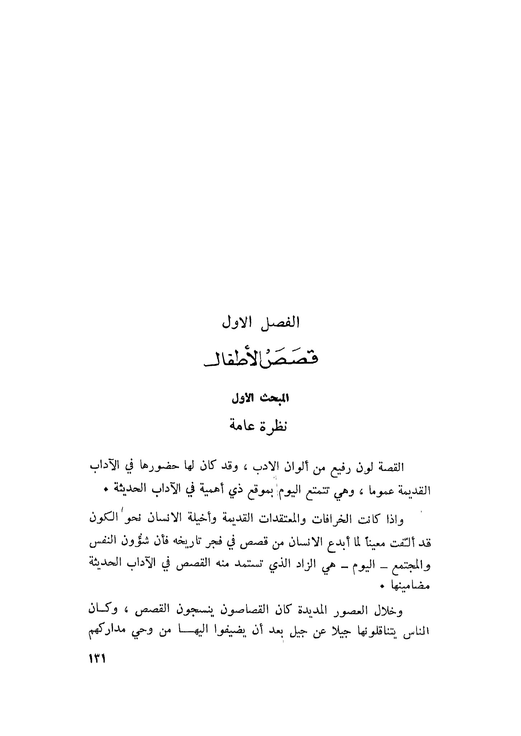
المادة:أدب أطفال المرحلة:الرابعة(أ-ب)
د.جلال عبدالله خلف
المحاضرة (5)

Slide 26
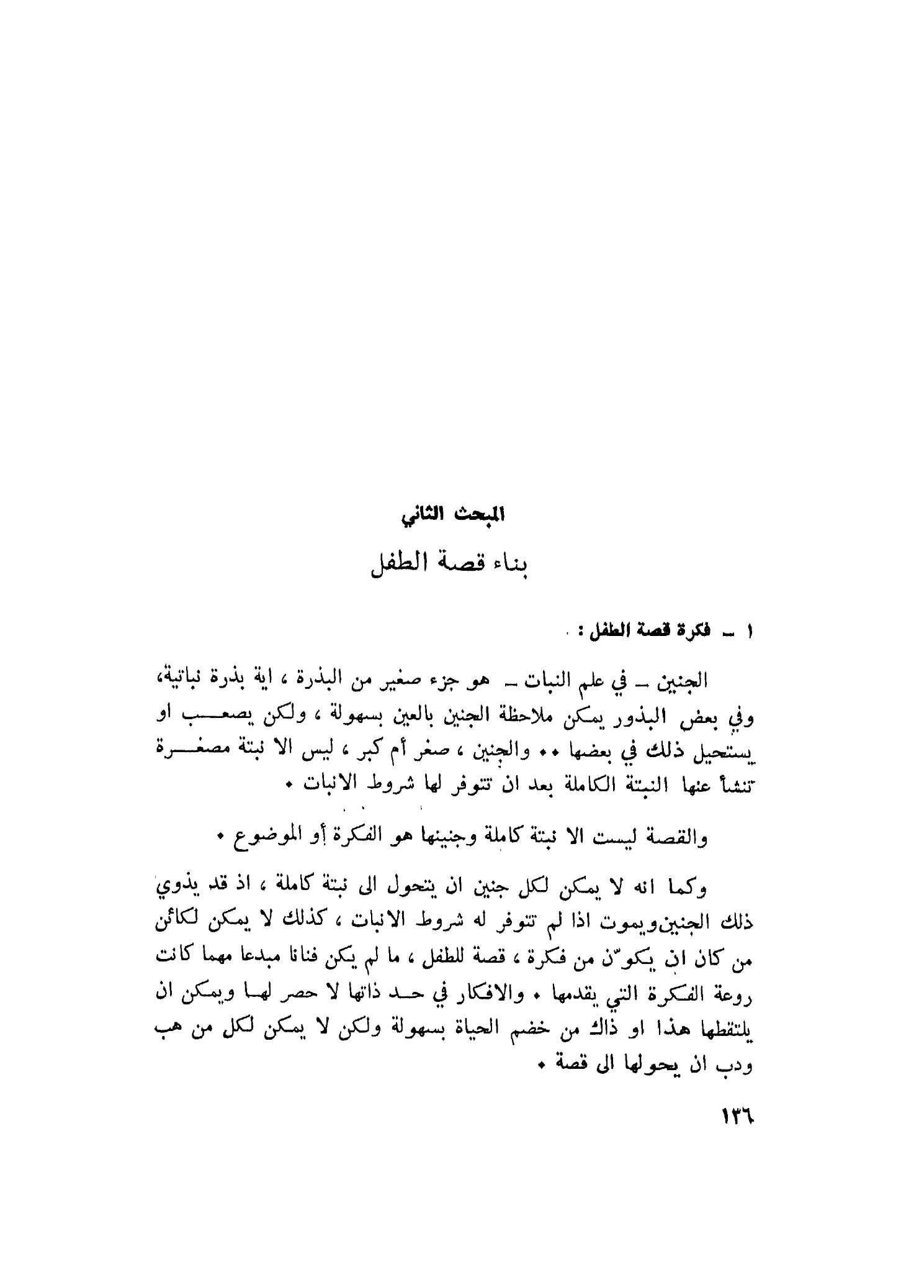

Slide 27
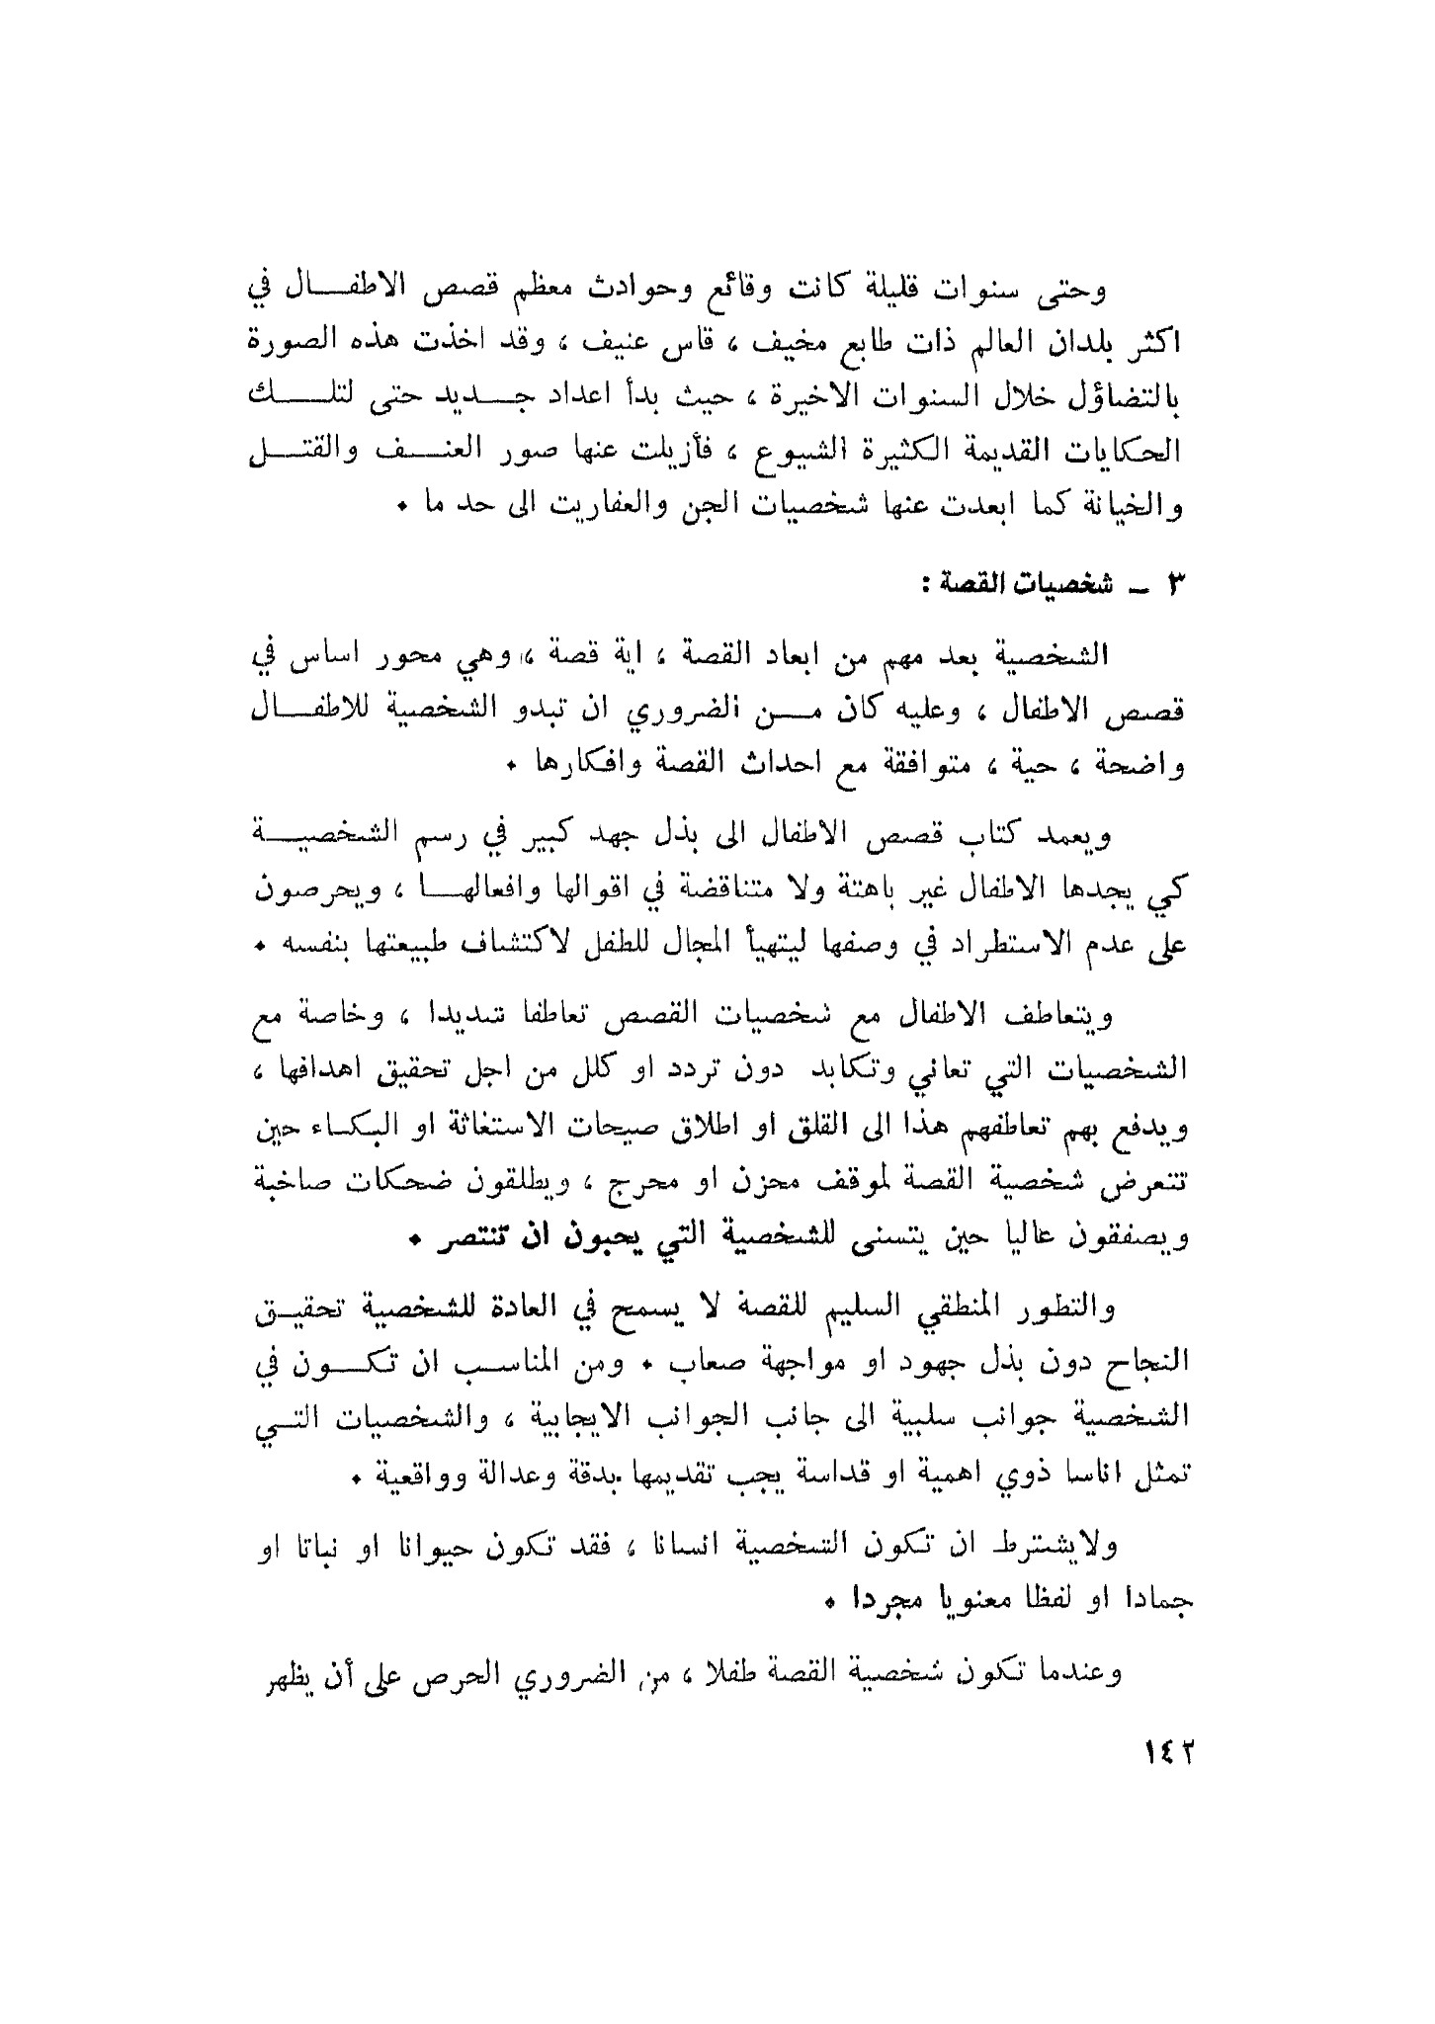

Slide 28
المحاضرة(6)
المادة:أدب اطفال
المرحلة:الرابعة(أ-ب)
د.جلال عبدالله خلف

Slide 29
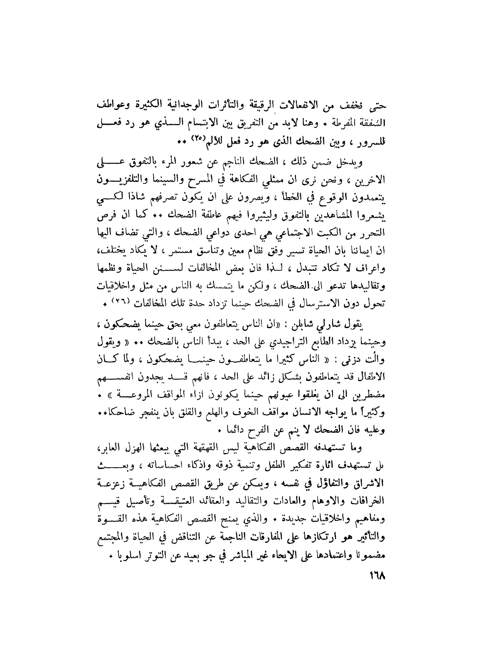

Slide 30
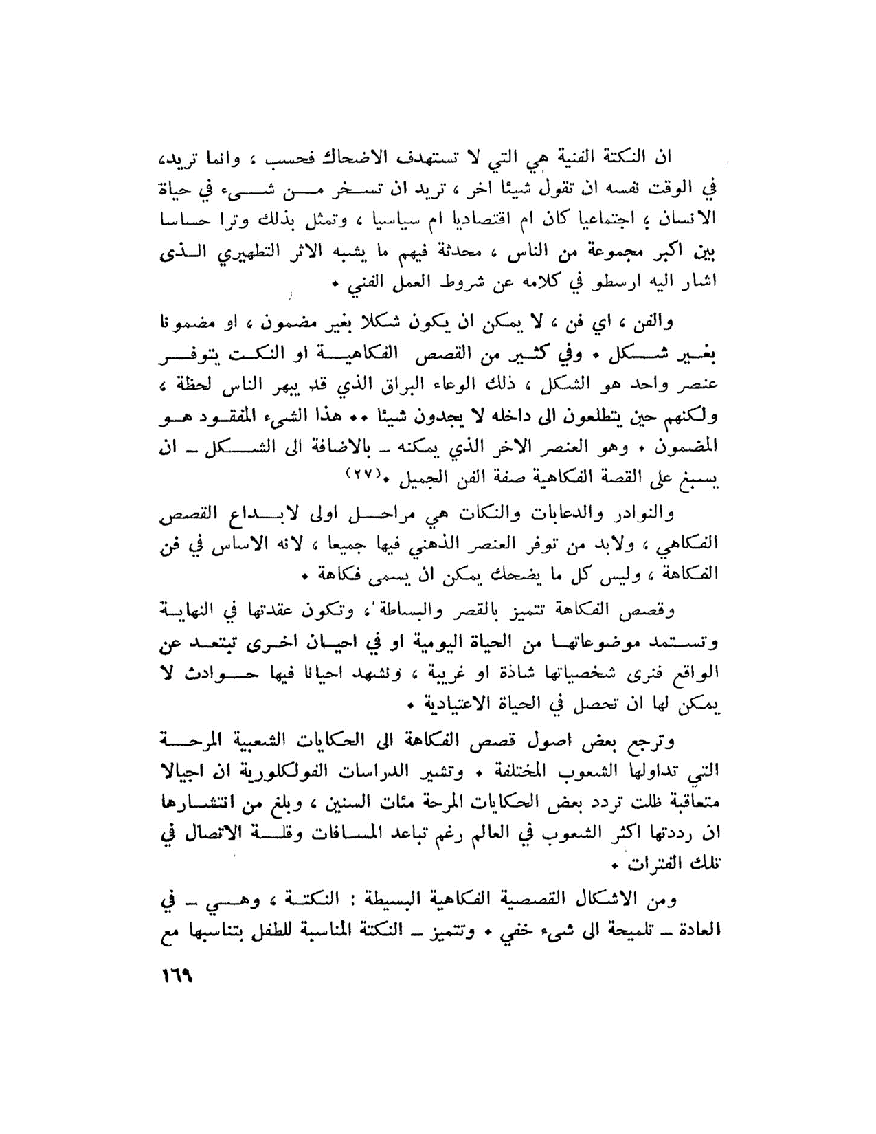

Slide 31
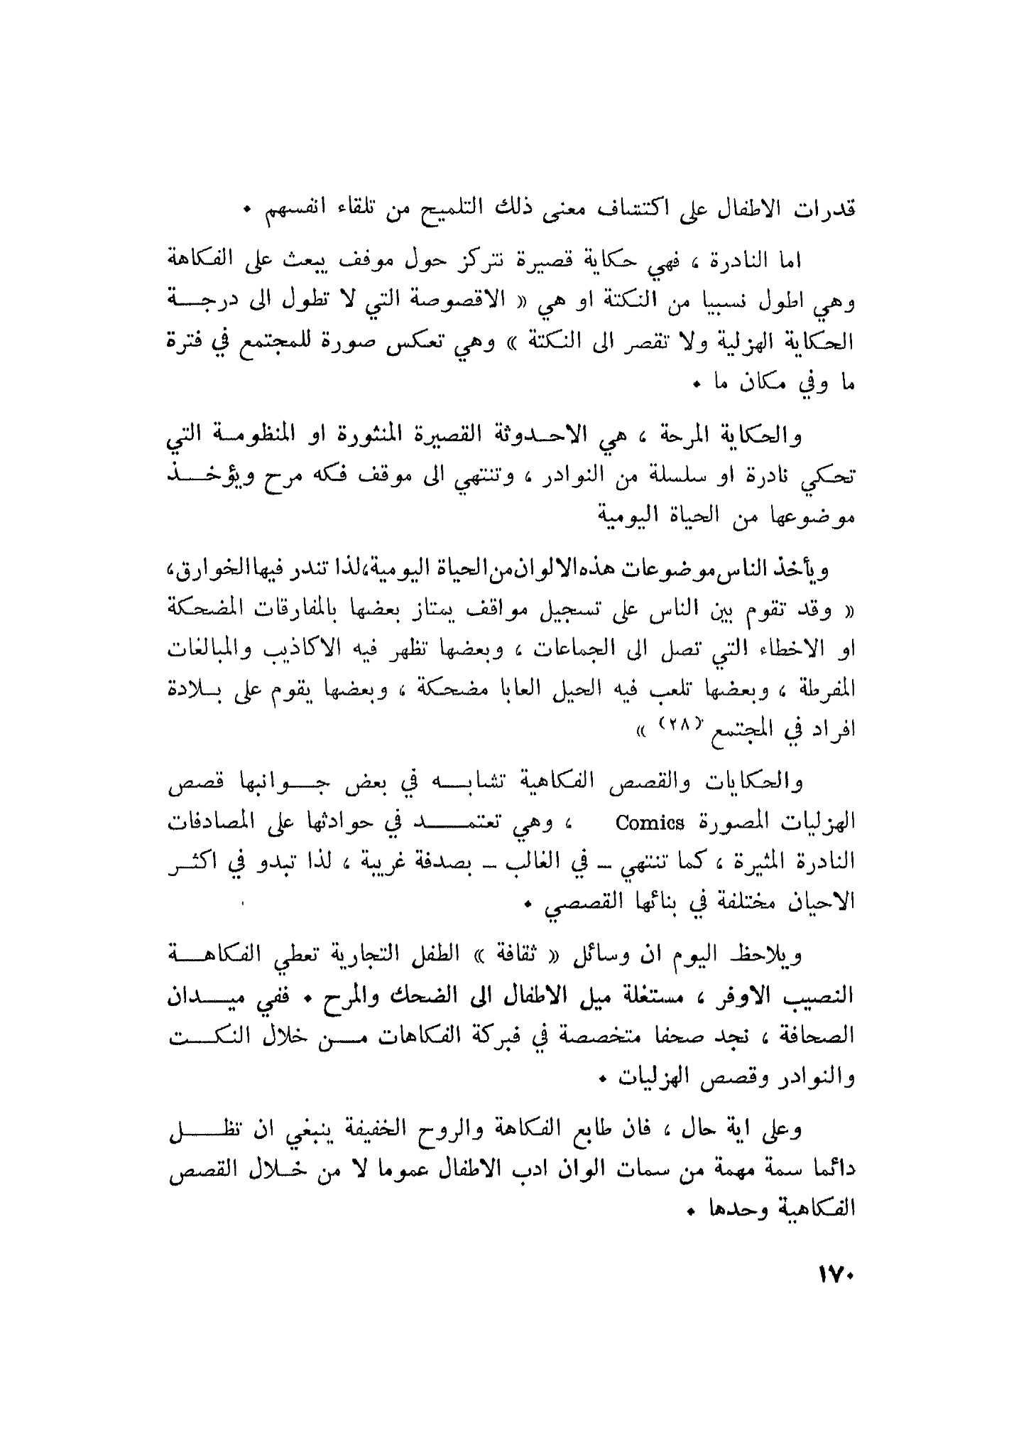

Slide 32
المادة:أدب أطفال
المرحلة:الرابعة أ-ب
د.جلال عبدالله خلف
الوصايا
معنى الوصية: وصى اصل يدل على وصل شيء بشئ, , ووصيت الشئ وصلته. والوصية من هذا القياس كانه كلام يوصى اي يوصل , ويتضمن هذا الاتصال المعنيين :المادي والمعنوي وهو محاولة للاستمرار فهو ضد الانقطاع..
والوصٌية هنا: ايصال الخبرة ونقل التجربة ومد جسور المعرفة التي يتناقلها البشر بغية تحقيق الخير لهم بشكل عام ايا كان ميدان تلك الوصية , فالوصية تضمن اتصال السلوك السليم والرأي السديد عن طريق نقله للاجيال وللمجايلين ايضا وعليه فالوصية تلتبس بالنصح والارشاد والوعظ والحكمة .
على ان النصح وان قارب الوصية الا انه ينماز عنها بشئ بسيط يدل على ذلك ان (ابن سيده) جمع بين اللفظين في عنوان واحد بقوله النصيحة والوصاة , ثم ان الحكمة والإرشاد و الوعظ كتلك التي تلتبس جميعا بالوصية اذ يوصي المرء ناصحا ومرشدا وواعظا يصدر في ذلك كله عن حكمه ذاتية .
فالوصية اذن نقل امين للتجارب السابقة والخبرات المكتسبة فالوصية والمعارف يقدمها الموصي من اجل تحقيق الفائدة للمتلقين..
جاءت الوصايا في مختلف الضروب والمجالات من اقتصادية وسياسية واجتماعية ودينية فجاء بعضها فطريا عفويا انطلق اصحابها فيها من بث تجاربهم العادية التي اكتسبوها من حياتهم اليومية, وقد جاءت من بعض الخبراء والحكماء اصحاب الراي في مواقف عامة كما صدرت عن الاباء والامهات وجاء بعضها مقصودا , انطلق اصحابها من توظيف معارفهم ومكتسباتهم التي حصلوها بعد ان عركتهم الحياة فعمدوا الى صياغتها بطرق مختلفة كي تؤدي الغرض الذي وضعت من اجله وذلك في سياقات متعددة , وجاء الكثير منها ردا على طلب وجوب عن سؤال اذ طلب الى الوصي ان يقدم خلاصه تجربته في بعض المواطن وان يدلي بدلوه في غير امر من الامور.
المحاضرة (7)

Slide 33
وبعد ذلك كله فالوصايا هي نسيج متكامل وظفت فيه اللغة من اجل حمل مضمون وعظي فاصبح يوصي به صاحب الوصية ،ولما كان الموصي حريصا على الا يدخر شيئا عن المتلقين عرجت الوصايا على موضوعات شتى و ميادين مختلفة فكان منها ما هو ديني ينظم علاقة العبد وربه , وهذا النوع من الوصايا كثيرا ماينهل من معين القران الكريم والسنة النبوية مرعبا ومرهبا. وكان منها الاجتماعي الذي ينظم العلاقات الانسانية العامة والخاصة والتعاطي في شؤون الحياة , وكان منها السياسي الذي ينظم علاقات السلاطين واولي الامر برعيتهم
من جانب وينظم علاقات الرعية من جانب اخر , على ان الوصايا تتسع لاكثر من ذلك فتشمل من الموضوعات التربوية والادبية والقضائية العامة والخاصة.
والواقعان كلا من الحكمة والنصيحة والوصية بينها توافق كثير من الامور , فهي تصدر جميعها ممن هو على مكانة او خبرة او دراسة وهي تهدف الى ارشاد من توجه الٌهم وهي نتاج خبرة وبصيرة.
يكثر في الحكمة انها نتاج لعقل بشري ناضج خبر الحياة وعايشها طويلا. بينما يكثر صدور النصيحة ممن له دراية بموضوع بعينه اكثر من غيره فخبرته قاصرة على موضوع بعينه ًفي الحياة يقدم بشأنه نصيحته.
اما الوصية فلها غالبا ايحاء قدسي روحي ويكون مصدرها الهي كوصايا الله لرسله ( صلوات الله عليهم وسلم اجمعين) , ووصايا الرسل لمن ارسلوا اليهم ووصايا المتقين والاولياء

Slide 34
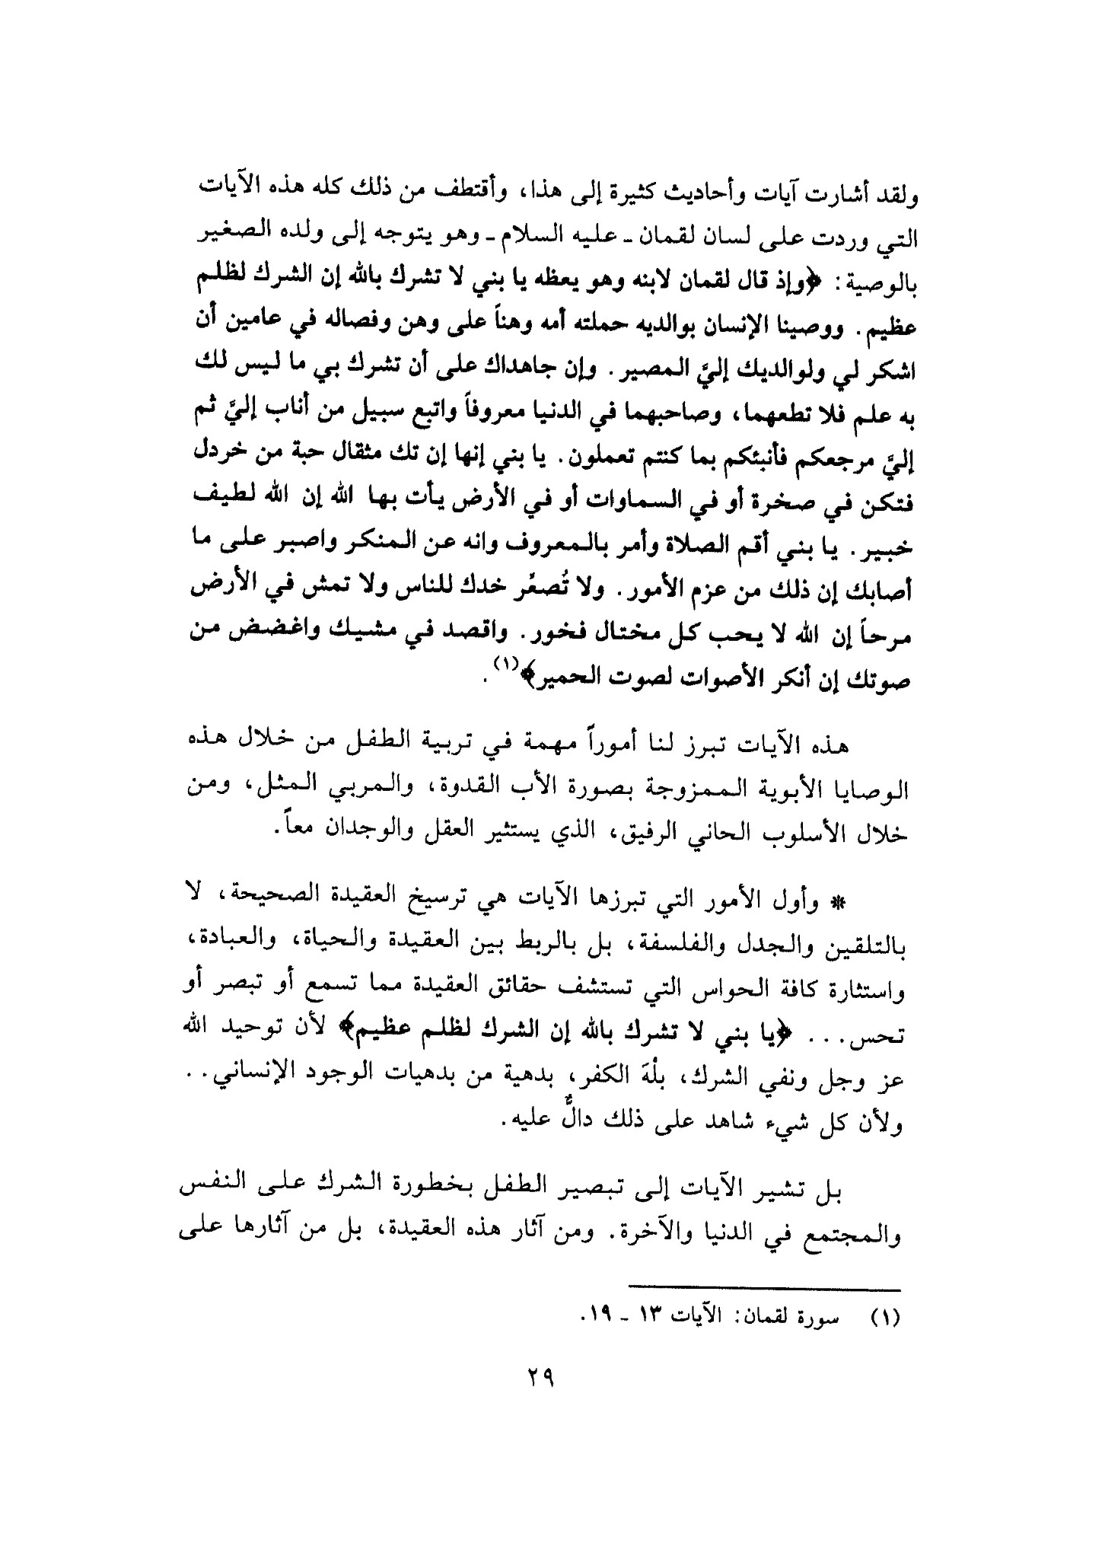

Slide 35
على المجتمع فسورة لقمان سورة تربوية يحتاج اليها الاباء والامهات والمربون والمعلمون لمرحلة حساسة من عمر النشئ ووصفت اركان العملٌة التربوية : المربي والمتربى والهدف. اولا:المربي
وصف الله المربي الفاضل في هذه الايات بالحكمة فقال ( ولقد اتينا لقمان الحكمة ) ومن مظاهر هذه الحكمة مراعاة المربي للخصائص النفسٌة والعقلٌة والاجتماعية التي يعيشها المربي في مرحلة ما ونلحظ ذلك من خلال :
. 1 ـ اسلوب الموعظة : (إذ قال لقمان لابنه وهو يعظه ) 2 . اسلوب التودد :وذلك من خلال تكرار الخطاب بقوله ( يابني ) 3 . اسلوب التدليل والتعليل: (ووصينا الانسان بوالديه.....) ـ
ـ4 اسلوب التنفير من الاعمال المستقبحة : (ولاتصعر خدك.... )
ثانيا : المتربي ـ
لم يجئ في القران وصف لابن لقمان سوى وصف البنوة بصيغة التصغير (يا بني ) .
ثالثا: الاهداف
. التوحيد 1 . بر الوالدين وشكرهما 2 . الاتباع والانتماء للحق واهله 3 . مراقبة الله 4 . اقامة الصلاة 5 . الامر بالمعروف والنهي عن المنكر 6 . الصبر 7 . التنفير من الكبر وازدراء الناس 8 . ذم الخيلاء والفخر 9 الوقاروالسيرة الحسنة 1 .11 . اعتدال المنطق وادب الحديث

Slide 36
ولعل أهم ما ترشد اليه الايات
. 1ـــ عدم الاشراك بالله واخلاص العبادة له وهي اعظم الوصايا 2 . البر بالوالدن والتذكٌر بفضلهما 3 . التمسك بالدين والاستقامة عليه مهما كانت دواعي الهدم ولو امره والداه بالشرك 3 . الامر باتباع طريق المنيبين الى ربهم التائبين اليه 4 . التذكير بان الله لا يخفى عليه خافية ولايغيب عنه شئ ولو كان مثقال حبة من خردل 5 . الامر باقامة الصلاة والقيام بالمعروف والنهي عن المنكر 6 . النهي عن التكبر والاختيال ـ8 ــــ الامر بالاعتدال في المشي وخفض الصوت
وصية الامام علي ( علٌيه السلام) لبنيه (ع):
(يابني عاشروا الناس عشرة ان غبتم حنوا اليكم , وان فقدتم بكوا عليكم , يابني ان القلوب جند مجندة تلاحظ بالمودة وتتناجى بها , وكذلك هي في البغض , فاذا احسستم في احد قلبكم فاحذروه , واذا احببتم الرجل من غير خير سبق منه اياكم فارجوه , واذا ابغضتم الرجل من غير سوء سبق منه عليكم فاحذروه.
تبدأ مرحلة تقديم الوعظ والارشاد للابناء في نهاية العام السابع الى نهاية العام الرابع عشر من عمر الطفل وهي مرحلة اعداد الشخصية ليصبح الطفل راشدا ناضجا وعضوا في المجتمع ويبدأ الاهتمام بمن حوله . وهذه المرحلة من اهم المراحل التي ينبغي لوالدين ابداء عناية تربوية اضافية بالطفل لانها اول المراحل التي يدخل فيها الطفل في علاقات اجتماعية اوسع من قبل.

Slide 37
ومن العوامل المؤثرة في اعداد وبناء شخصية الطفل علاقاته بمحيطه وبمن حوله وهذا ما تتضمنه وصية الامام علي )عليه السلام( لابنه الحسن , اذ وصاه بان يكون حسن المعاشرة في العلانية مع خلق الله اجمعين ولاتعاشرهم لنصيبك من الدنيا, ودع طلب الجاه والرياء والسمعة فكلنا الى زوال , ولاتدع ما تستشعره يقينا من نفسك بما تشك فيه من غيرك , وكن رفيقا في امرك بالمعروف شفيقا في نهيك عن المنكر وكل ذلك انما يستجلب من خلال حسن صحبة من تصحبون ومرافقة من ترافقون.
والامام علي (عليه السلام) انما كان من نصحه ايضا ومما يرادف وصيته الانفة قوله : (ابذل لصديقك كل المودة ,ولاتبذل له كل الطمأنينه , واعطه كل المواساة ولاتفض اليه بكل الاسرار , فتوفي الحكمة حقها والصديق واجبه)
ان التنمية الاخلاقية للشخصية التي دعا اليها الامام في وصاياه مرتبطة بشكل وثيق بالدين. فالدين يربي الانسان على التعاون الاجتماعي ونبذ العدوان, و يربيه على سلوك طريق الخير ونبذ طريق الشر, و يربيه على التفكر دائماً في الخالق والاعتبار بما خلق وصوّر.
: وصية الامام الغزالي
ابو حامد محمد الغزالي الصوفي الشافعي الاشعري احد اعلام البصرة واشهر علماء المسلمين في القرن الخامس الهجري ولد سنة) 1058م( وتوفي سنة) 1111( كان فقيها واصوليا وفيلسوفا , وكان صوفي الطريقة شافعي الفقه.
من رسالته ) انجع الوسائل يقول:

Slide 38
(الصبي امانة عند والديه , وقلبه الطاهر جوهرة ساذجة خالية من كل نقش وصورة , وهو قابل لكل نقش , ومائل الى كل ما يمال به اليه , فان عود الخير وعلمه نشا عليه وسعد في الدنيا والاخرة ابواه, وكل معلم ومؤدب له , وان عود الشر واهمل اهمال البهائم شقي وهلك وكان الوزر في رقبة القيم عليه والوالي له) .
ان وصية الله للاباء بابنائهم سابقة على وصية الاولاد بابائهم , فمن اهمل تعليم ابنه ما ينفعه وتركه سدى فقد اساء غاية الاساءة , واكثر الاولاد انما جاء فسادهم من قبل الاباء واهمالهم لهم وترك تعيمهم فرائض الدين وسننه فاضاعوهم صغارا فلم ينتفعوا بانفسهم ولم ينفعوا ابائهم كبارا , كما عاتب بعض الاباء ابنه على العقوق فقل: يا ابت انت عققتني صغيرا فعققتك كبيرا, واضعتني وليدا فاضعتك شيخا.
الحياة اخذ وعطاء , كذلك فان تدريب الطفل على الخضوع للحق يرى امامه قدوة صالحة وان تعوده العدل في قبول الحق ورضوخه له تفتح طاقاته لترسم طريقها في التعبير عن نفسه ومطالبته حقوقه وعكس هذا يؤدي الى ضمورها وكبتها , قال رسول الله (صلى الله عليه وسلم ) : (كل مولود يولد بالفطر وانما ابواه يهودانه او يمجسانه او ينصرانه ). وقد شاكل قول رسولنا الكثير من الاراء والمقولات , فقد قالوا ( من ادب ولده صغيرا , سر به كبيرا) ,

Slide 39
المحاضرة(8) المادة:أدب أطفال المرحلة:الرابعة(أ-ب) د.جلال عبدالله خلف

Slide 40
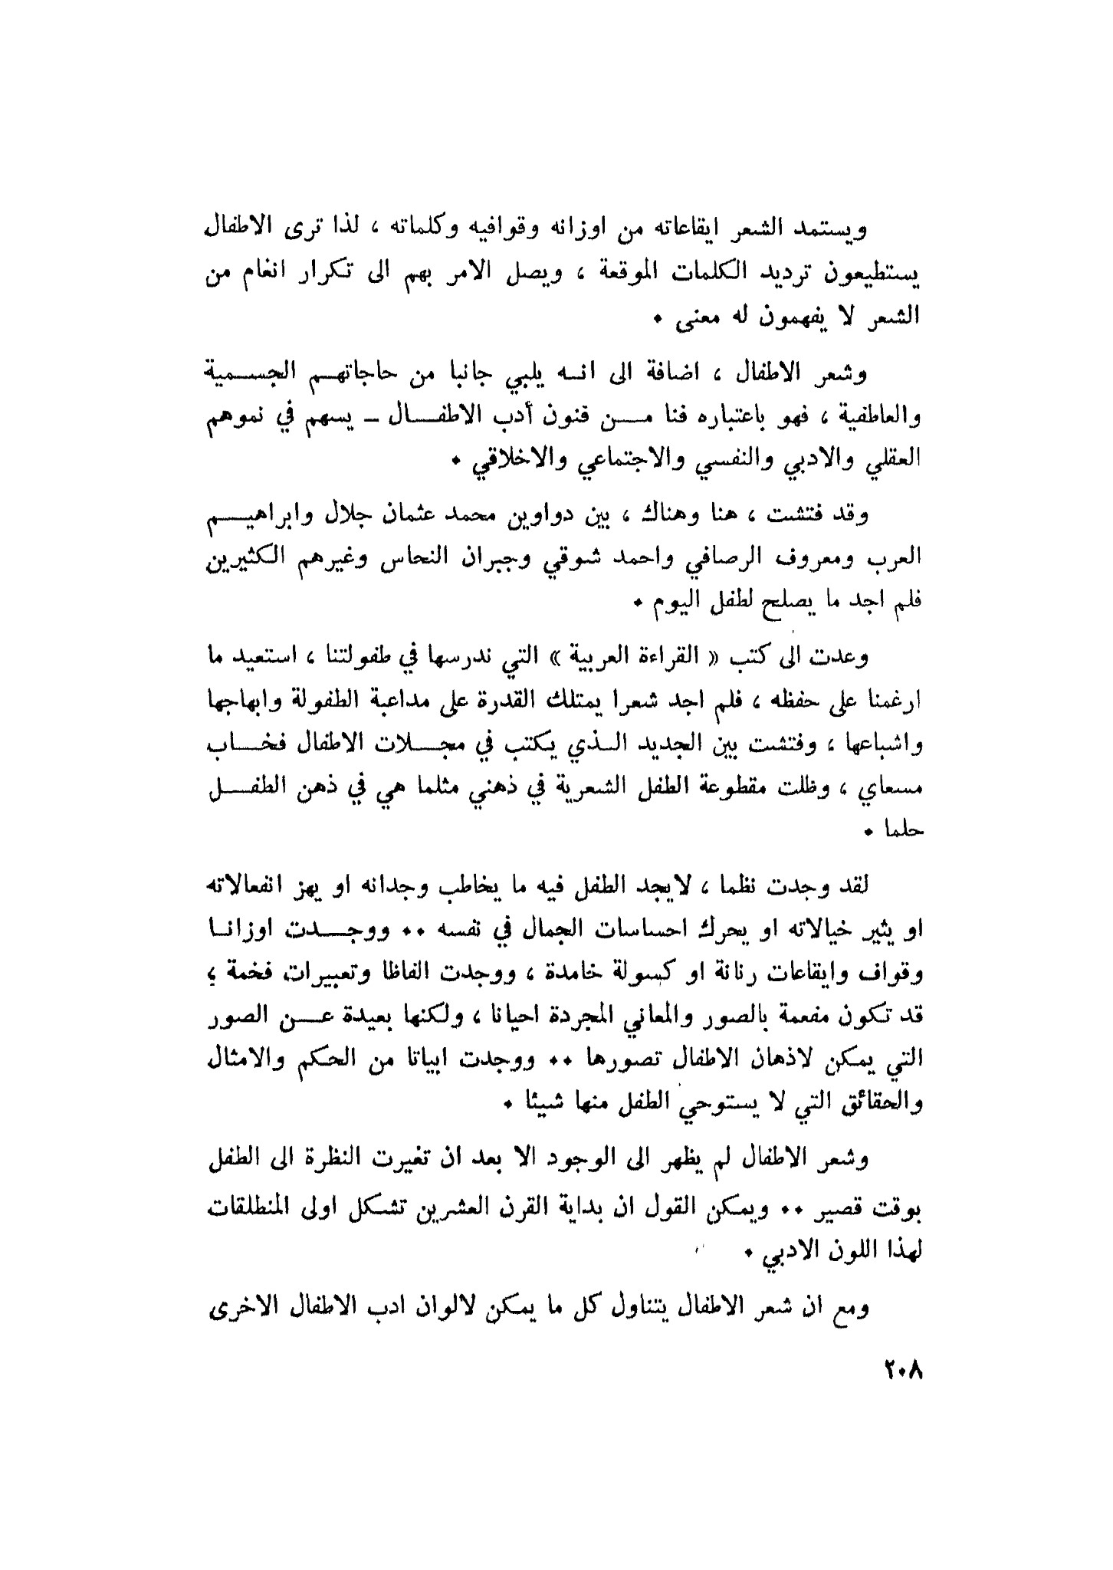

Slide 41
انواع الشعر
1.الايقاعي : كقول الشاعر :
جاء الصبح هيا اصحوا
صاح الديك كوكو كوكو
عاش الحب عاش الشعب
2.الحواري: كقول الشاعر
الارنبة الذكية
هدم الفيل دورنا و تركنا بيوتنا
فبماذا نحـــارب ظلمه يا أرانب
أرنب :
الرأي ان نغادر هذا المكان الخطرا

Slide 42
الارنب الذكية:
لا لن نغادر الوطن مهما لقينا من محن
هيا اجمعوا صفوفكم و نظموا جهودكم
اذن لنحفر حفــــــرة كبيرة عميقـــــــة
هيا معا الـــــى العمل هيا معا الى العمل
( يمر الفيل ويقع في الحفرة)
الارانب: وقعت يا جبار يا فيل يا غدار
3. القصصي يمامة كانت بأعلـــــى الشجرة امنة في عشها مستتــــــــــرة
فأقبـــــل الصياد ذات يــــــوم و حام حول الروض أي حوم
فبــــرزت من عشها الحمقاء و الحمق داء مـــــــا له دواء
فالتفت الصياد صوب الصوت و نحوه ســــــــدد سهم الموت
تقول قول عــــــــارف محقق ملكت نفسي لو ملكت منطقي

Slide 43
5. الحماسي :
انا جندي البــــــــلاد حبها ملء فؤادي
بدمائي ســــوف افدي كل شبر من بلادي
لا اهاب الموت يوما زاحفا في كل وادي
المحاضرة(9) المادة:ادب اطفال
المرحلة:الرابعة(أ-ب)
د.جلال عبدالله خلف
أبرز اعلام أدب الأطفال في الوطن العربً
1.احمد شوقي :
يعد الشاعر احمد شوقً اول من كتب للاطفال ادبا خاصا بهم فًي اللغة العربٌية على الرغم من ان شيخه رفاعة رفاعة الطهطاوي عد اول من قدم ادبا للاطفال العرب ولكنه كان مترجما عن اللغة الانكلٌيزٌية , وقد جاء اهتمام شوقًي بالكتابة للاطفال اثناء تواجده فًي فرنسا للدراسة , وادرك شاعرنا ببصيرته النافذة وعواطف الشاعر أن هناك حركات التجديدعند الشعراء الفرنسيين , و ينبغي ان يتأثر به الشعراء العرب,وان هناك فنونا مستحدثة أخرى يجب ان تجد لها مكانا فًي الادب العربًي وقرر شوقً ان يجرب موهبته الشعرية في الفنون الجديدة التي راها واطلع عليها فكان ان كتب الملاحم والمسرحيات الشعرية ونظم الاغاني والقصص الشعرية على السنة الطٌور والحيوانات. ومن المعلوم ان شوقًي استحدث في الادب العربًي نوعين من فنون ادب الاطفال المكتوبة وهما:

Slide 44
القصة الشعرية والقصة الادبية, اذ كتب في الفن القصصي اكثر من ثلاثين قصة شعرية.
أدب الطفل كان ضمن المشروع التحد يثي الذي جاء به احمد شوقي بعد عودته من فرنسا ودعوته الى ترسيخ ادب الطفل, اذ انه اقتبس وعدل عددا من اشعار الشعراءامثال شاعر المثل والخرافة الفرنسًي )لافونتين( وادرجها في القسم الرابع من ديوانه الشوقيات بعنوان )باب الحكايات( , فضلا ان هذا الباب قد حوى اٌيضا مجموعة من القصائد والحكاٌيات التًي حاول شوقًي تبسٌيطها للاطفال ودعا فًي مقدمة الشوقٌيات) ( الشعراء العرب لكتابة شعر الاطفال بٌيد انه لم يستجٌب له وترك هذا الفن الادبً لامٌير الشعراء.
وشعر الطفولة الذي نادى به شاعرنا عبارة عبارة عن منظومات غنٌية بالحكمة والادب اي انه لم ٌيكن مقتصراعلى لون واحد وهذا ما رمى اليه شوقي اذ اختلفت منظوماته بينن الحكايات الشعرية والمقطوعات والاغاني والاناشيد , وكتب شوقًي) 45( قصة بعنوان حكايات منها :
الثعلب فًي السفينة / الكلب والحمامة/الاسد والضفدع / الفأرة والقط
وٌيلاحظ ان شوقًي فًي حكاٌياته وقصصة الشعرية اقترب اكثر فًي انتاجه الشعري من عالم الطفولة ، فحض الطفل باغاني واناشيد متنوعة المضامين تبعا لمراحلهم العمرية , وقد لقيت هذه الاناشيد شهرة كبيرة في العالم العربًي. فيقول في احدى قصائده:

Slide 45
انا المدرسة اجعلني كأم لاتمـــــــــل عنًي
ولا تفــــــزع كمأخوذ من البيت الى السجن
كأنًي وجه صــــٌياد وانت الطٌير فًي الغصن
انا المصباح للفكر انـا المفتـــــاح للذهــــــن
غدا ترتع فًي حوشي ولا تشبع من صحني
الحكاٌية الشعرٌية :
(هي أنشودة شعرة, تؤدى بأسلوب قصصي مشوق, تشبه المقال من حيث بناء الشكل, لها مقدمة, وهي بداية الموضوع, في خط بياني صاعد نحو القمة, وأخير ا الخاتمة, وفٌها الحل وغالبا ما ٌكون مفاجئا , ٌيكمن في بٌيت المفاجأة, وٌيسمى هذا النوع من الحل )لحظة التنوٌير( كما فيه الأقصوصة
وغالبا ما تكون هذه الحكايات رمزية على لسان الطيور والحيوانات, وذلك أدعى للتشويق, من ذلك حكايات شوقي في ديوانه الشوقيات حيث أفرد بابا سماه: باب الحكايات يشمل خمسا وخمسين حكاية
ومن تلك الحكايات الشعرية الت نظمها احمد شوقي (حكاٌية الديك والثعلب):

Slide 46
بـــــــرز الثعلب يومــــا فًي ثٌياب الواعظــينا
فمشى فًي الارض يهذي ويسب الماكٌيـــــنــا ياعباد الله تــــــــــوبوا فهو كهف التائبيــــنا
وازهدوا في الطٌيــر ان العيش عيش الزاهدينا
واطلبوا الديك يــــؤذن لصلاة الصبح فينـــــا
فاتى الديك رســــــول من امام الناسكينــــــا
عرض الامـــــر علٌيه ورجاه ان يلـيـــنا
فاجاب الديــك عــــذرا يا اضل المهتديبـــــــا
بلغ الثـــــعلب عنـــــي عن جدودي الصالحينا
عن ذوي التٌيجان ممن دخلوا البطن اللعيـــــنا
انهم قالوا وخيــــــــــر القول قول العارفيـــنا مخطئ من ظن يوما ان للثعلب ديـــــــــنا

Slide 47
المحاضرة(10) المادة:ادب اطفال
المرحلة:الرابعة(أ-ب)
2.معروف عبدالغني الرصافي: د.جلال عبدالله خلف
معروف عبد الغني بن محمود الجباري ’ ولد ونشأ فًي بغداد عام 1875 من أب كردي وأم تركمانبة . اكمل دراسته فب الكتاتيب ثم دخل المدرسة العسكرية الابتدائبة فتركها وانتقل الى الدراسة فيً المدارس الدينية ودرس على علماء بغداد الاعلام كالشيخ عبد الوهاب النائب ثم اتصل بالشيخ العلامة محمود شكري الالوسي ولازمه اثنتي عشرة سنة وتخرج عليه وكان يرتدي العمامة وزي العلماء وسماه شيخه (الالوسي) معروف الرصافً لٌيكون فًيه الصلاح والشهرة والسمعة الحسنة كما لمعروف الكرخي.
ابرز المحطات فً حياة الرصافي : عٌين معلما في مدرسة الراشدية شمال الاعظمٌية
نقل مدرسا للادب العربً في الاعدادية ببغداد ايام نامق باشا الصغير عام 1902
عين مدرسا لمادة اللغة العربٌية فً الكلٌية الشاهانٌية
عمل محررا لجرٌيدة الرشاد عام1909
انتخب عضوا في مجلس المبعوثان سنة1912
عٌين مدرسا فًي دار المعلمين ففي القدس 1920
عاد الى بغداد واصدر فها جر يدة الامل عام 1921
انتخب عضوا فًي مجمع اللغة العربٌية في دمشق 1923
عين مفتشا فًي مديرية المعارف ببغداد 1924
عين استاذا للغة العربية بدار المعلمٌين العالٌية ببغداد 1920
توفي الرصافي بداره في محلة السفٌينة في الاعظمٌية ليلة الجمعة عام 1945 ومن قصائده قوله:

Slide 48
هي الاخلاق تنبت كالنبات اذا سقٌت بماء المكرمات
ولم أر للخلائق من محــل ٌيهذبها كحضن الامـهات
فحضن الام مدرسة تسامت بتربية البنين او البنـــات
واخلاق الوليد تقاس حسنا باخلاق النساء الوالـــــدات
وفًي تصوٌيره لقدرة الله سبحانه وتعالى يقول:
انظر لتلك الشـــجرة ذات الغصون المثمرة
كيف نمت من بذرة وكيف صارت شجرة
فانظر وقل من الذي ويل لمن قد كفـــــــرة
ذو حكمة بالــــــــغة وقــــــدرة مقتــــــدرة

Slide 49
ال
3.أحمد حقًي الحلًي :
ولد الشاعر احمد حقي الحلي في مدينة الحلة عام) 1914 ـــ 1996وتلقى تعلٌيمه المبكر في مسقط راسه ثم قصد بغداد والتحق بجامعتها وواصل دراسته حتى حصل على شهادة الدكتوراه من جامعة (مانشستر بانكلترا عام) 1948( وعمل بالتدريس فً دار المعلمين العالٌية ) كلية التربية( بجامعة بغداد ومديرا عاما للتعليم الابتدائي بوزارة التربية والتعلٌيم, وعمل خبيرا بالمجمع العلمًي ببغداد وكان عضوا استشاريا فيً دائرة ثقافة الطفل وشارك في عدد من مؤتمرات منظمة اليونسكو الخاصة بالطفل. ارتبطت تجربته الشعرية بالكتابة للاطفال فكان واحدا من رواد أدب الاطفال في العراق , جاءت موضوعات قصائده واناشيده مرتبطة المجال التربوي والتعلٌيمً , واعتمد لغة بسيطة تتجه لاستخلاص المغزى والموعظة وموسيقى ذات ايقاع جذاب مع حرص واضح على استخدام اسلوب الحكاية والسرد وسيلة للتواصل ومن قصائده . أحب امًي انها كم غفرت لًي الزلــــــلا
تحبنًي وتطبع على جبيني القبـــلا
وذا ابًي أحبه فهو نشــــــيـط طٌـيـــب
وذا اخًي احبه فهو نصيري في المـحن

